Slide 1
Programación I
Aplicaciones Winform

Slide 2
Aplicaciones Winform
En la primera parte del curso se ha estudiado las características de C#, pero realmente, se ha hecho una escasa utilización de las clases contenidas en el Framework.NET. Una vez conocidos los conceptos de clase y herencia se puede aprovechar toda la potencia de la programación orientada a objetos y de este lenguaje, para utilizar el conjunto de clases que ofrece la plataforma .NET.

Slide 3
System.Windows.Forms
Toda la funcionalidad que se requiere para crear aplicaciones para Windows la proporciona el namespace System.Windows.Forms.
Este namespace contiene clases, estructuras, delegates, interfaces y enumeraciones.

Slide 4
De modo esquemático el namespace System.Windows.Forms contiene las siguientes clases o tipos:
Application: Esta clase es el corazón de una aplicación Windows. Utilizando los métodos de esta clase se puede procesar los mensajes de Windows, comenzar y terminar la aplicación, etc...
Form: Esta clase representa las ventanas o cuadros de diálogo de una aplicación Windows. Button, ListBox, TextBox, PictureBox… Estas y otras muchas clases proporcionan toda la funcionalidad y flexibilidad de los controles más habituales de Windows.
StatusBar, Splitter, ToolBar, ScrollBar: Son clases que corresponden a utilidades de Windows: barras de estado y de desplazamiento, cajas de herramientas, etc.
ColorDialog, FileDialog: Son las cajas de diálogo estándar.
Menu, MainMenu, MenuItem, ContextMenu: Se utiliza para crear menús y menús PopUp
ToolTip, Timer: Facilitan la interactividad de las aplicaciones.

Slide 5
Fundamentos de Winform
Los controles, en general, son instancias u objetos de estas clases. Se añaden a un formulario cuando son miembros de la clase a la que pertenece dicho formulario

Slide 6
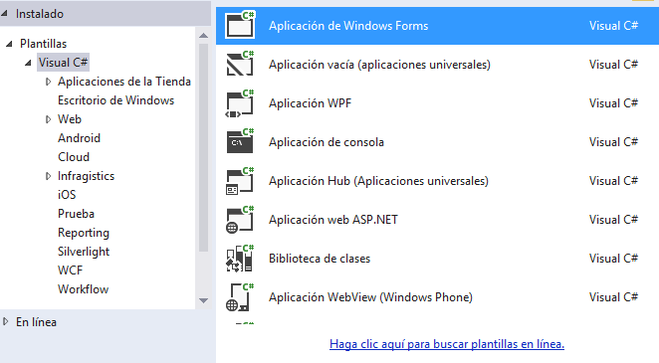
Creando un Proyecto Winform

Slide 7
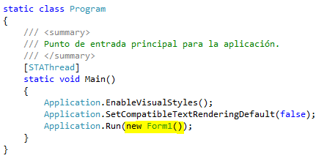
Código inicial
Toda aplicación Winform inicia en la clase Program.cs, de la misma forma que para las aplicaciones de Consola, pero agrega como funcionalidad, la instanciación de un objeto Form.

Slide 8
Los Formularios
Un formulario es un objeto o instancia de la clase System.Windows.Forms.Form.
Es una ventana, generalmente rectangular, que puede ser utilizada para presentar información al usuario y aceptar una entrada del mismo. Los formularios pueden ser ventanas normales, ventanas padre o hijo MDI, cuadros de diálogo, o simples superficies para rutinas gráficas.

Slide 9
Los Formularios
Los formularios son objetos que exponen propiedades que controlan su apariencia, métodos que definen su comportamiento y eventos que proporcionan la posibilidad de interacción con el usuario.
La labor del desarrollador es establecer el valor de las propiedades cuando sea necesario y escribir el código de respuesta a los eventos

Slide 10
Los controles de la aplicación
Los controles son objetos que pueden ser usados en la aplicación para el propósito que fueron creados.
Puede haber botones para comandos, controles para mostrar datos o controles para recibir datos en el código.

Slide 11
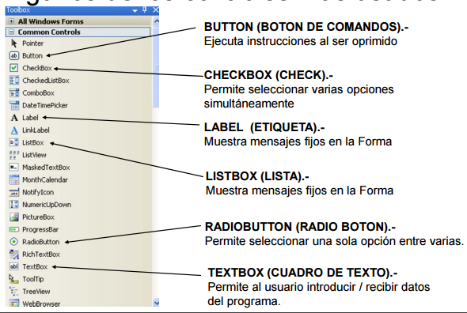
Controles mas usados

Slide 12
Personalizando controles
Cada control tiene dos aspectos importantes que son usados para darle funcionalidad dentro de una aplicación.
Propiedades: Nos permiten cambiar valores propios del control como el nombre, color, alto, ancho.
Eventos: Son “reacciones” que tiene el programa ante determinadas situaciones que se produzcan.

Slide 13
Los eventos
Un evento es una acción a la cual se puede responder (se suele decir “manejar”) desde el código.
Los eventos pueden ser generados por:
Una acción del usuario. Por ejemplo: pulsar una tecla o un botón del ratón, o mover el ratón.
El código del programa.
El sistema.

Slide 14
Los eventos
Todo formulario y todo control exponen un conjunto de eventos predefinido que pueden ser programados por el desarrollador.
Si ocurre un evento y el método manejador del evento tiene código, entonces se ejecuta. En caso contrario no ocurre nada.
Todo método manejador de evento tiene al menos dos parámetros:
sender: es una referencia al objeto que ha lanzado el evento. Por ejemplo, si se pulsa un botón, sender es una referencia al botón que se ha pulsado.
e: es una referencia a un objeto de la clase EventArgs, que contiene información sobre el evento.

Slide 15
Ejemplo de una aplicación
Vamos a crear una calculadora utilizando la clase que ya tenemos disponible.

Slide 16
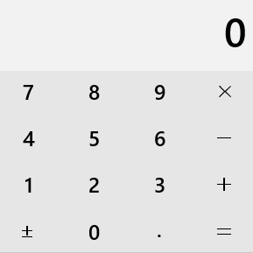
Ejercicio
Cree una calculadora diseñando el formulario para que se parezca a la siguiente imagen.

Slide 17

¿Preguntas?

